Slide 1
六邊形、平行線，求內角
如圖，P 點在六邊形 ABCDEF 內部，且 AP // BC，AP // EF。若 ∠FAB = 118º，∠BCD = 115º， ∠DEF = 123º，則 ∠D 的度數為何? (A) 118 (B) 119 (C) 122 (D) 123 【109 特招(麗山高中)】
E
∠1 + ∠2 + ∠3 = (3 – 1) × 180º
D
1
F
2
3
P
C
A
B
L
M
學生練習
A
如圖，L // M，ΔABC 是正三角形，則 ∠1 = ?
1
160º
B
C
解答： 140º
Notes:
[讀題]
來看 109 年特招考題，如圖，P 點在六邊形 ABCDEF 內部， 這<動>是六邊形，P 點在這邊，
而且 AP 平行 BC，這兩段<動>平行，AP 也平行 EF<動> ，這兩段也平行，
所以這三段橘色都是平行線，
繼續看題目，
若角 FAB = 118 度，這個角 118 度，
角 BCD = 115 度，這裡 115 度，
角 DEF = 123 度，這邊 123 度，都標示在圖上。
則角 D 的度數為何?
想要求的角在這邊。
[想起經典圖形]
剛剛研判了這三段互相平行，
那麼 在 EF 和 BC 這兩條平行線之間，
看到了這樣子<動>的折線
就想到<動>平行線內部的折線公式，
這三個角的總和，會等於角的個數減 1 乘以 180
所以 123 加 角 D 加 115 會等於 2 乘以 180
細心的計算就能得到 角 D 等於 360 – 238 = 122 ，答案選 C。
[重點整理]
把符合公式的線索記起來，
往往是解決複雜圖形題目的捷徑，
這題就是觀察到了平行線內有折線這個線索， 直接套用公式，就可以很快的解決這一題。
如果同學考試時不記得或是沒發現這個線索怎麼辦呢?
下一頁老師會講解不用這個公式的解題推理過程，
在聽下去之前，請同學先練習下面<動>的題目，熟練這個公式。

Slide 2
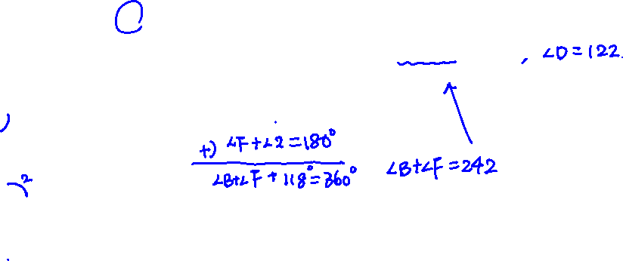
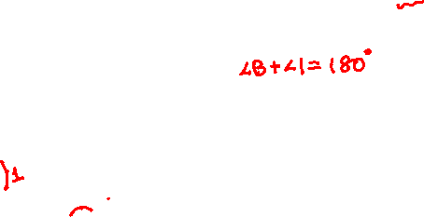
解法 2
如圖，P 點在六邊形 ABCDEF 內部，且 AP // BC，AP // EF。若 ∠FAB = 118º，∠BCD = 115º， ∠DEF = 123º，則 ∠D 的度數為何? (A) 118 (B) 119 (C) 122 (D) 123 【109 特招(麗山高中)】
n 邊形內角和 = (n – 2) × 180º
E
123º
D
F
P
C
A
平行線截角性質 (同側內角互補)
115º
118º
B
學生練習
D
如圖，P、Q 分別在四邊形 ABCD 的邊 BC、CD 上，以 PQ 為摺線，將 C 點摺疊至 C’ 點，使得 PC’ // BA、QC’ // DA，若 ∠B = 120º，∠D = 50º，則 ∠C = ? (A) 80º (B) 85º (C) 95º (D) 110º
A
Q
C’
B
P
C
解答： (C)
Notes:
現在來看第二種解法，為了節省時間，老師將條件都標在圖上，
就不再重念了，這三段橘色線段是平行的，另外有三個已知角，
要求的是角 D。
顯然他是六邊形的一個內角，
而且已經有另外三個角度，
很自然的應該會想到可以用六邊形的內角和<動>
也就是這三個已知角順手加起來 356 度，
加上要求的角 D 再加上角 B 和 角 F
等於 內角和 n 用 6 代入會得到 720
想求角 D，關鍵就在於如何求角 B 和 角 F
先觀察角 B，與他相關的條件是下方這兩條橘色平行線，
而 AB <動> 是他們的截線，
就會想到<動> 同側內角互補，也就是角 B 和這個角，稱他角 1 好了，相加 180 度。
相同的，上方的角 F 和這個角，稱他角 2，也是同側內角互補。 寫下來，角 F 加角 2 等於 180，
而只要將這兩個式子相加，就會看到角 B 加 角 F，
所以相加後的結果， 角 B 加 角 F 再加 這兩個 角 1 和 角 2 加起來就是這個 118 度會等於
兩個 180 也就是 360 度，
移項就會得到 角 B 加 角 F 等於 242。
代入到這裡，就可以求得角 D = 122 度，選 C。
這一題不難，解題關鍵只有兩個，
1. 一開始看到目標是六邊形的內角，而條件已經給了另外的幾個角，
就會聯想到使用內角和(1)。
2. 接著為了求角 B 和 角 F，從平行線聯想到同側內角互補(2)， 就不難將答案求出來了
學生練習就請同學自己試試看囉。

